Slide 1

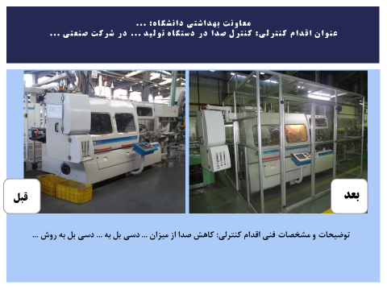
معاونت بهداشتی دانشگاه علوم پزشکی و خدمات بهداشتی درمانی ...
نام کارگاه/صنعت:
عنوان اقدام کنترلی:
تصویر قبل از انجام اقدام کنترلی
تصویر بعد از انجام اقدام کنترلی
توضیحات فنی در خصوص اقدام مداخله ای و میزان اصلاح یا کنترل انجام شده:

